Slide 1
Ajan hallinta

Slide 2
Ajanhallinnan tärkeys

Slide 3
Istunnon tavoitteet
Kuvaile ajanhallinnan tärkeyttä
Tunnista yleisimmät esteet
Tunne strategiat

Slide 4
Esteet
Epäselvät tavoitteet/prioriteetit
Järjestelmällisyyden puute
Suunnittelun puute
Häiriötekijät/keskeytykset
Kyvyttömyys sanoa ”ei”

Slide 5
Esteet
Viivyttely ja päättämättömyys
Henkilökohtaiset vastuut
Työvelvoitteet
Liian monta yhtäaikaista velvoitetta
Stressi ja väsymys

Slide 6
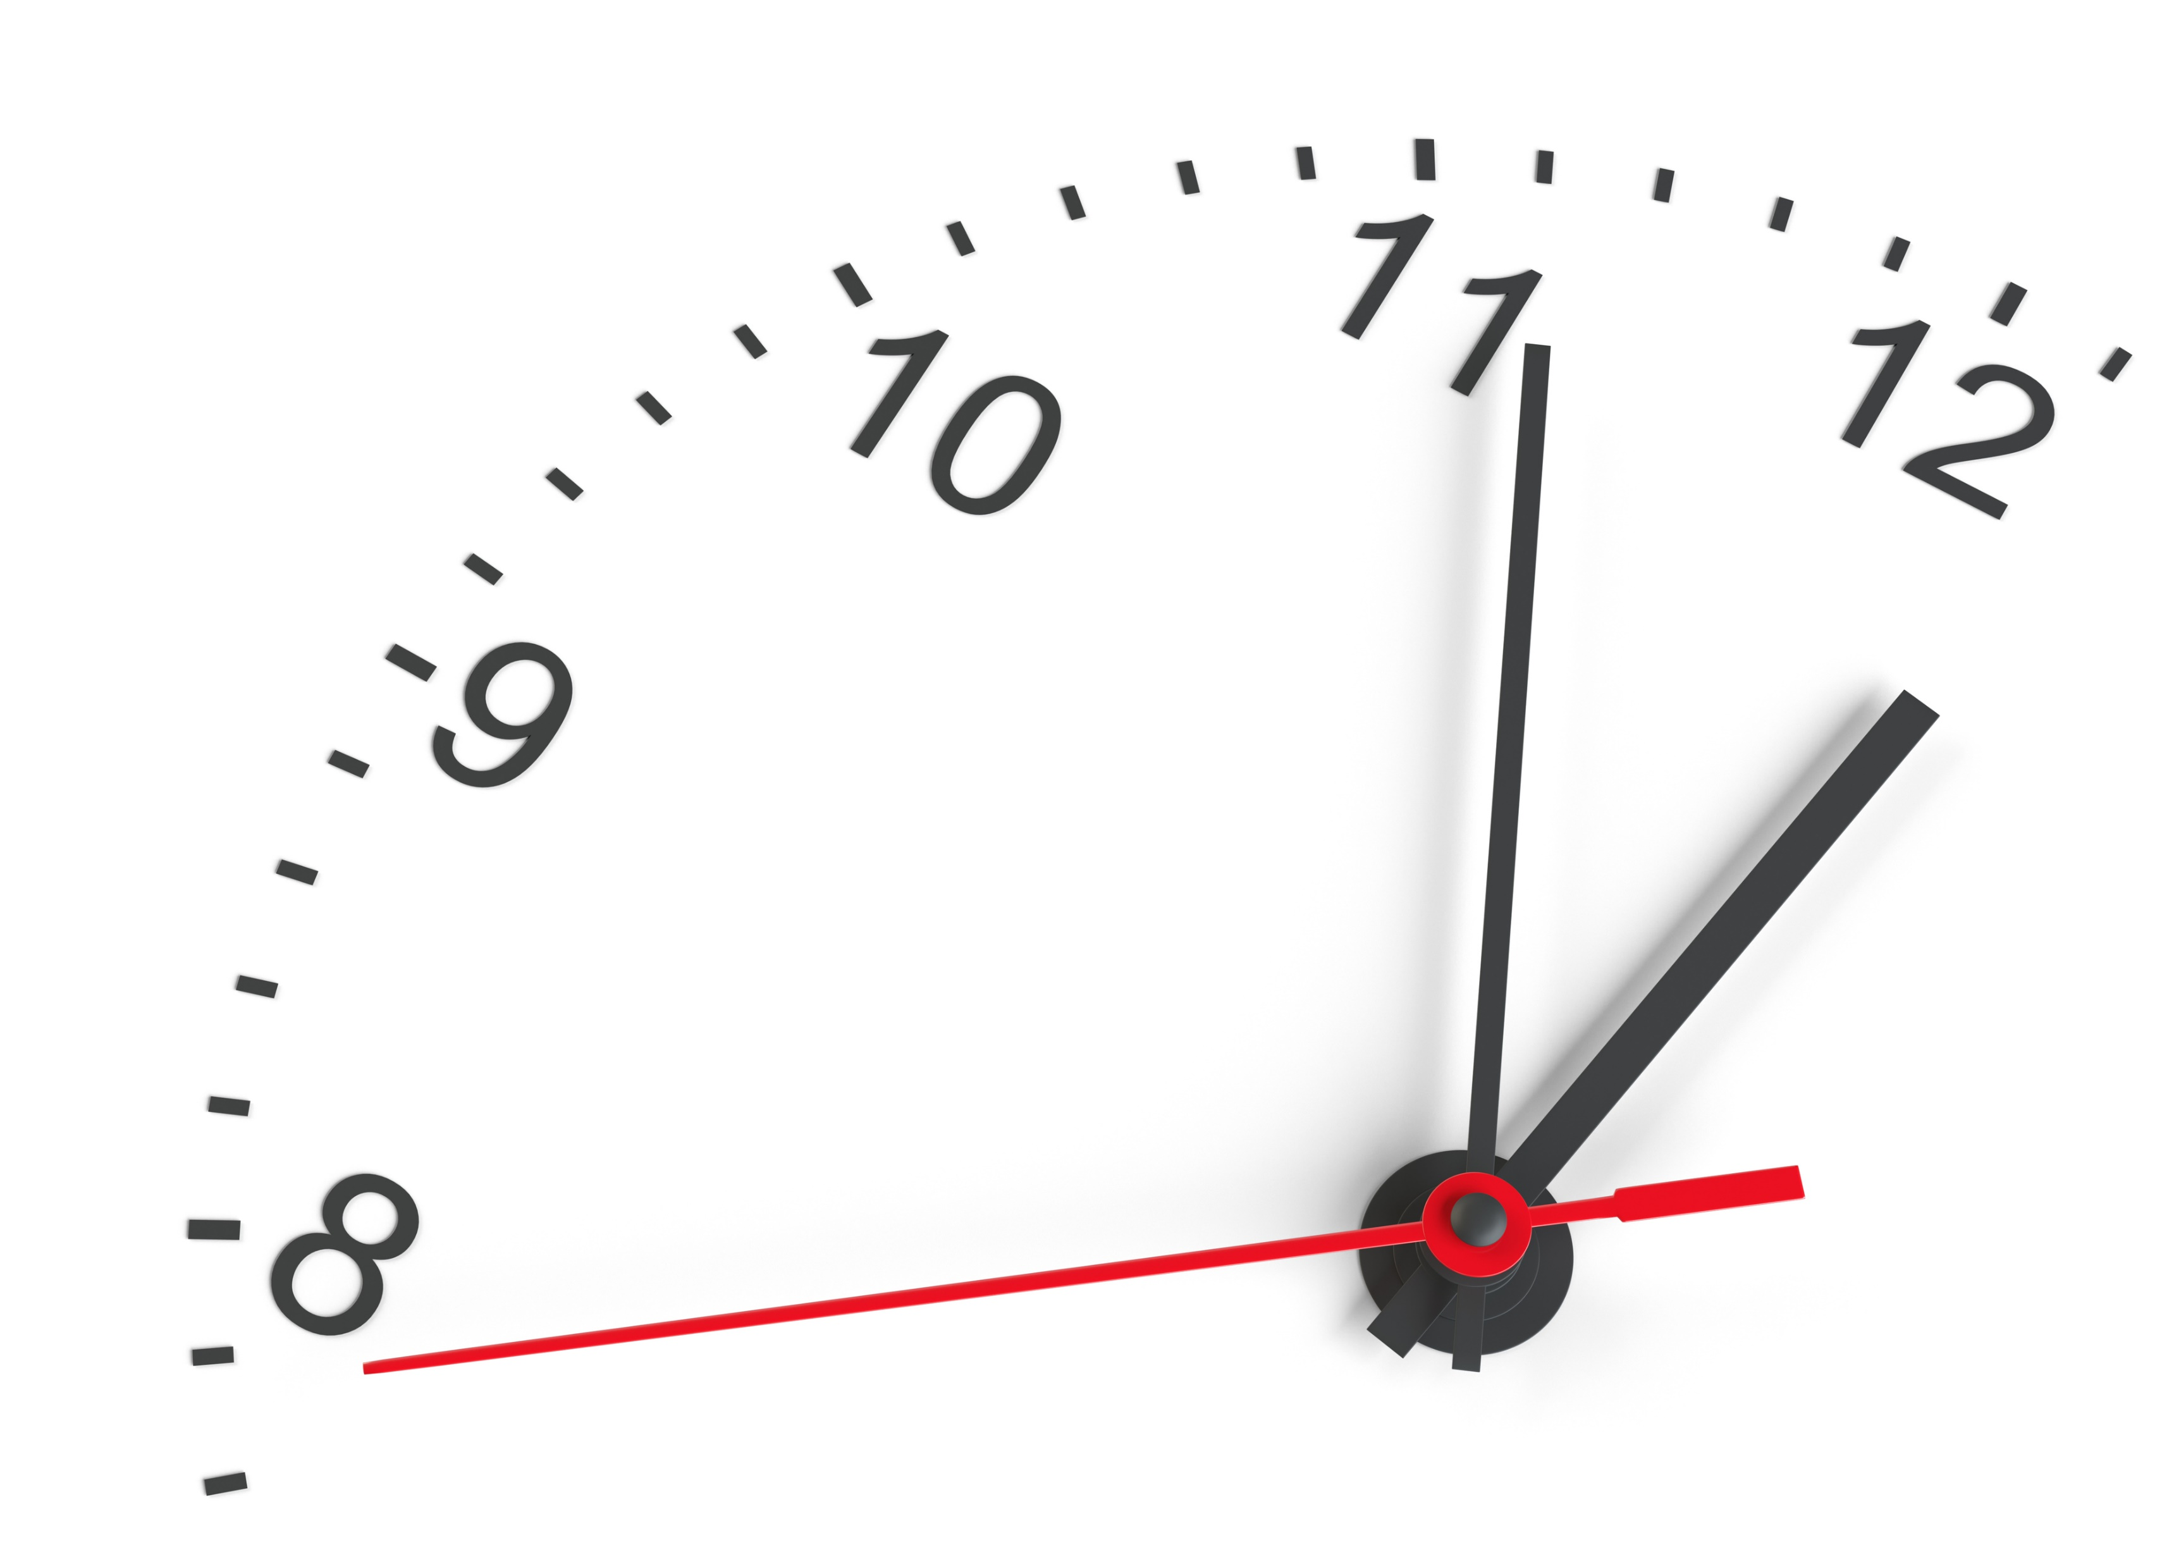
Strategiat
Tavoitteiden asettaminen
Priorisointi
Löydä tapa, jonka avulla pysyt järjestelmällisenä
Opi sanomaan ”ei”
Hyödynnä odotteluaika
Keskity yhteen asiaan kerrallaan
Juhli menestystä

Slide 7
Aikaruudukko, esimerkki - Jokapäiväiset rutiinit
Nuku | Nuku | Nuku | Nuku
Nuku | Nuku | Nuku | Kahvi/ aamiainen
 |  |  | Valmistautuminen töihin tai kouluun
TV/Videopelit | Sosiaalinen media | Liikunta/harrastukset | Kotityöt
Ajaminen | Illallinen | Perhe/ ystävät

Slide 8
Aikaruudukko, esimerkki - Muuhun kuin työskentelyyn käytetty aika töissä/koulussa
Tauot | Henkilökohtaiset keskustelut
Henkilökohtaiset sähköpostit/viestit
 | Lounas

Slide 9
Aikaruudukko, esimerkki - Arkirutiinit ja ei-työskentelyaika
Nuku | Nuku | Nuku | Nuku
Nuku | Nuku | Nuku | Kahvi/ aamiainen
 |  |  | Valmistautuminen töihin tai kouluun
TV/Videopelit | Sosiaalinen media | Liikunta/harrastukset | Kotityöt
Ajaminen | Illallinen | Perhe/ ystävät | Tauot
 |  |  | Henkilökohtaiset sähköpostit/viestit
Henkilökohtaiset keskustelut
Lounas
Tyhjät ruudut esittävät hyödynnettävissä olevaa aikaa.

Slide 10
Istunnon tavoitteet
Kuvaile ajanhallinnan tärkeyttä
Tunnista yleisimmät esteet
Tunne strategiat

